Slide 1
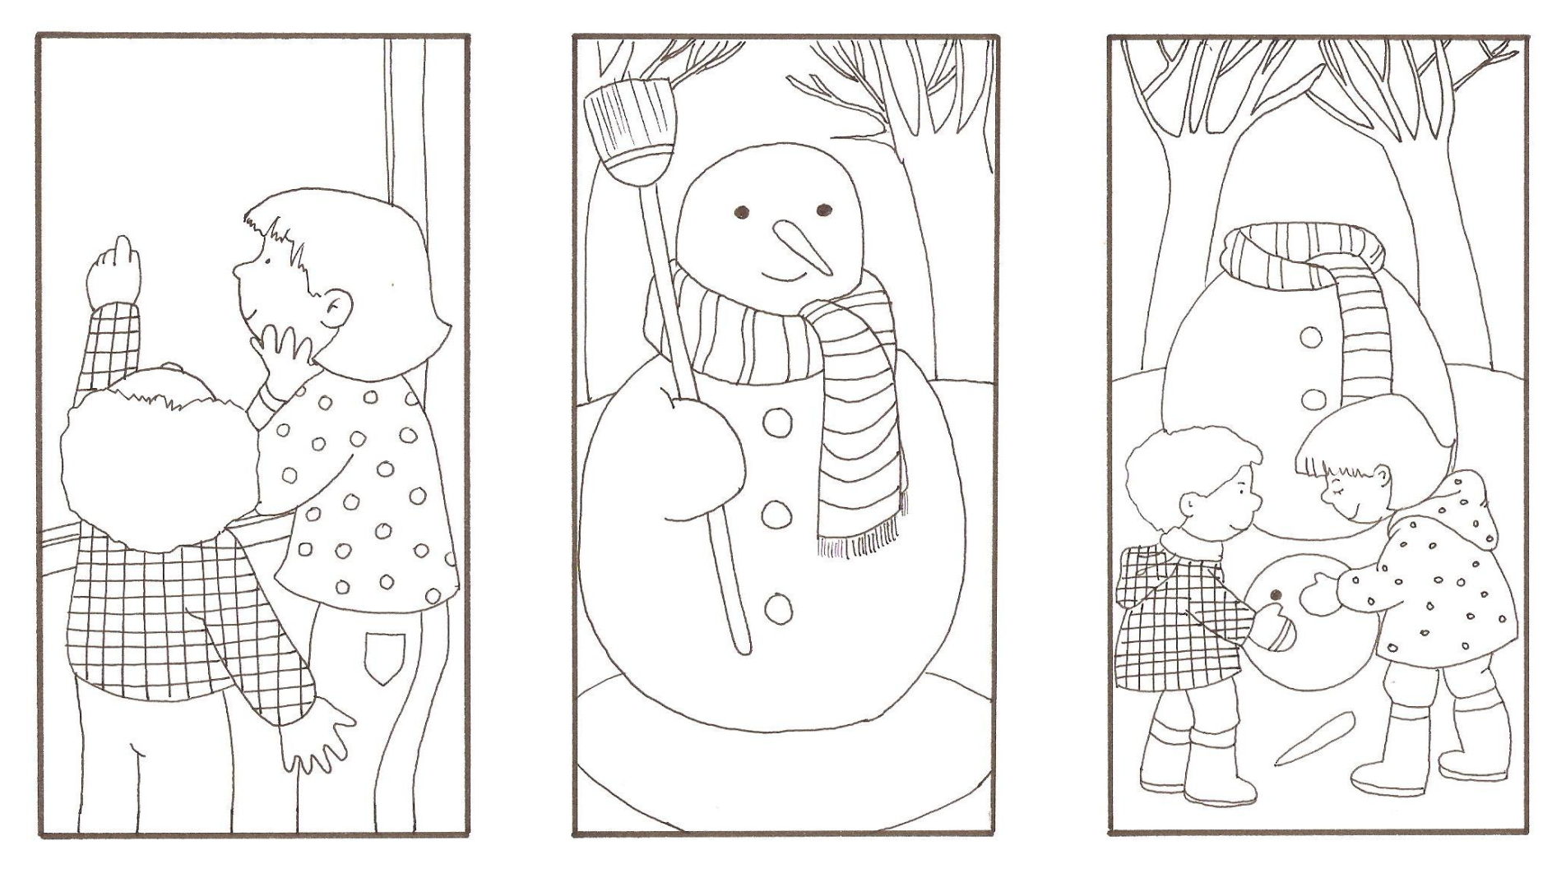
Mira atentamente las imágenes, recórtalas y pégalas ordenadas..

Slide 2
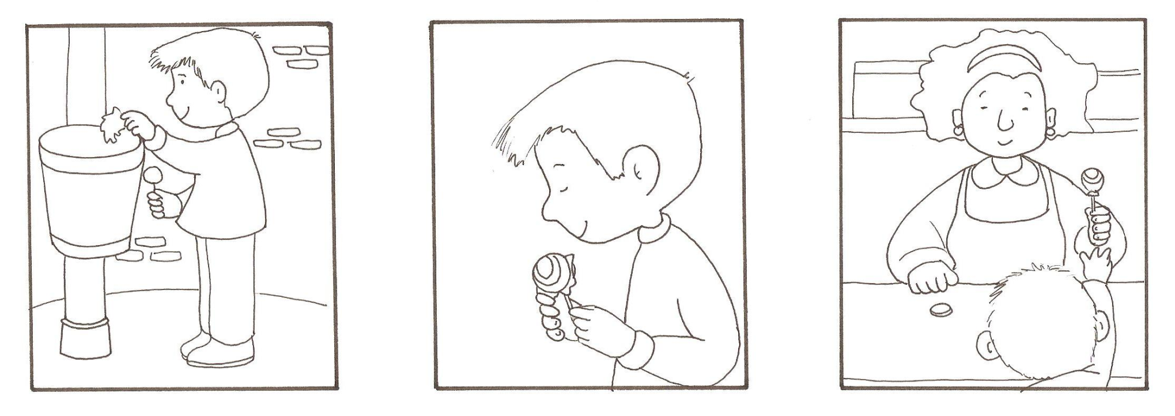
Mira atentamente las imágenes, recórtalas y pégalas ordenadas..

Slide 3
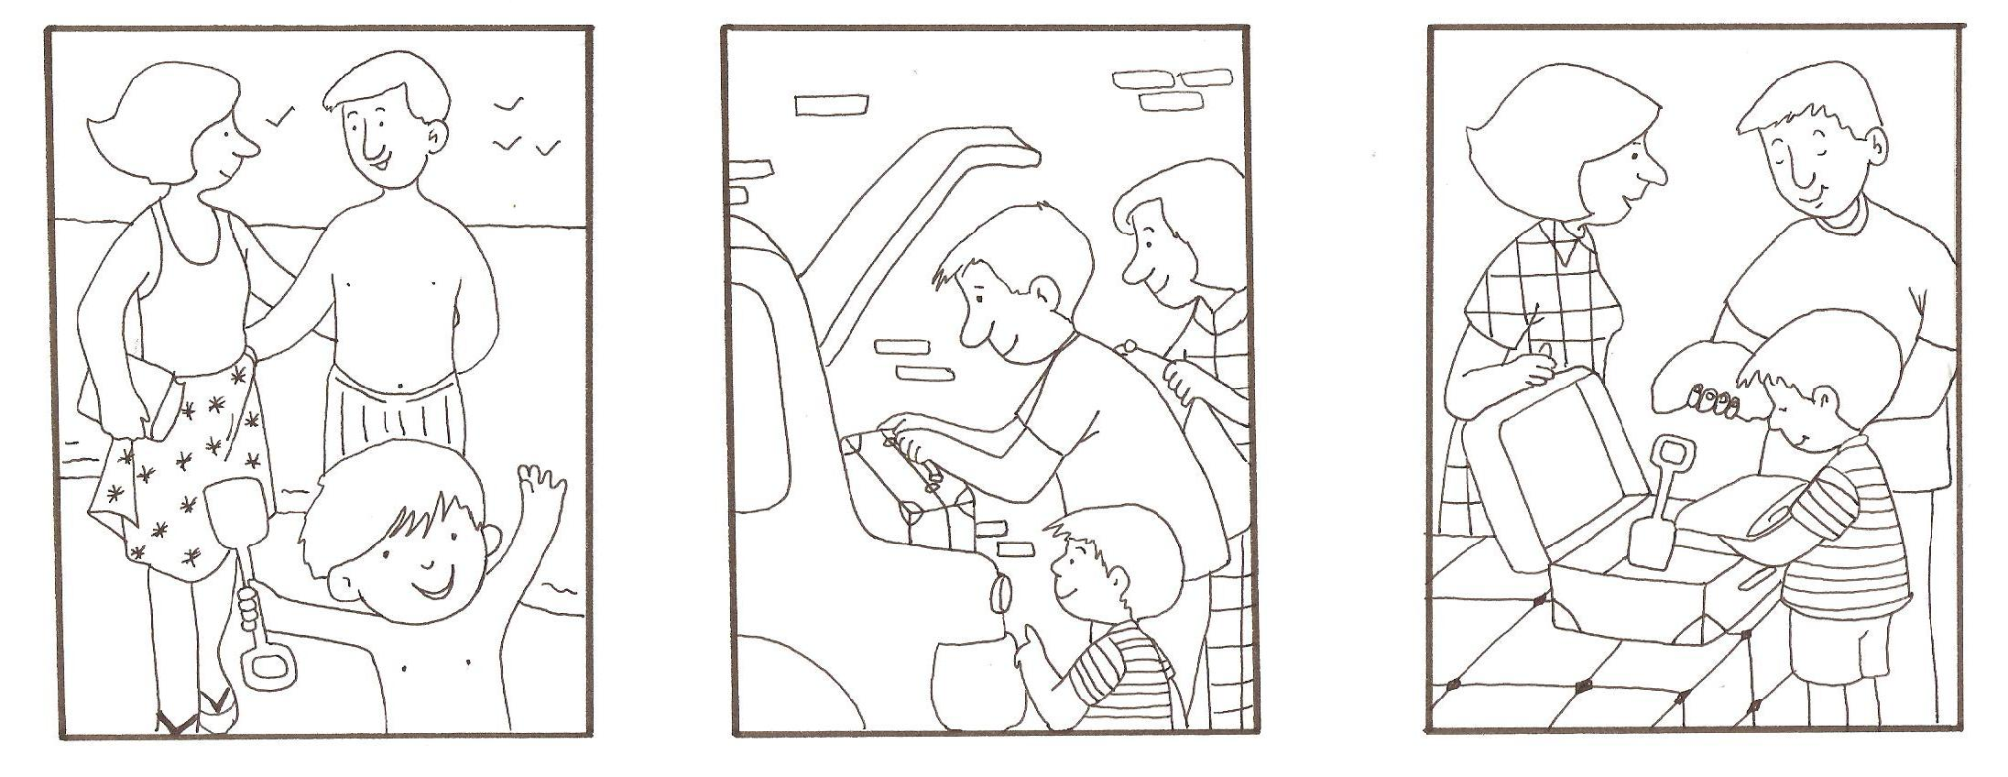
Mira atentamente las imágenes, recórtalas y pégalas ordenadas..

Slide 4
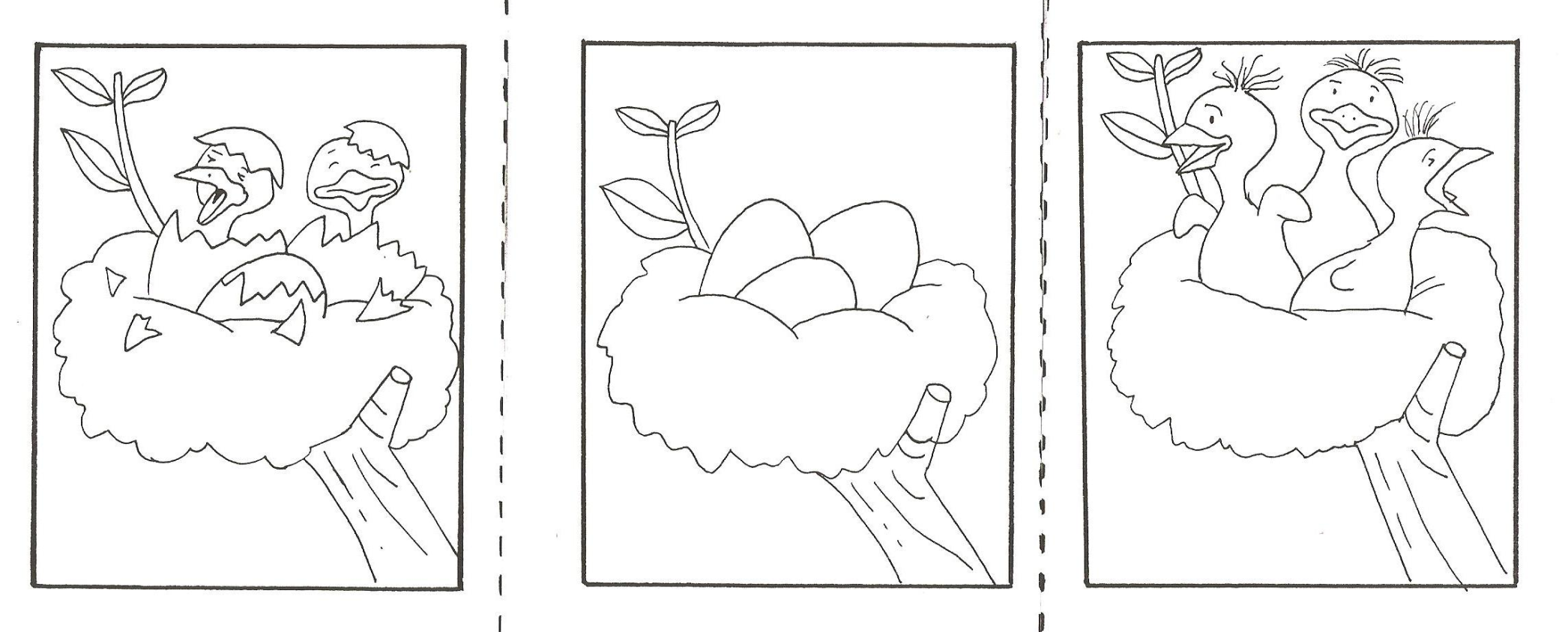
Mira atentamente las imágenes, recórtalas y pégalas ordenadas..

Slide 5
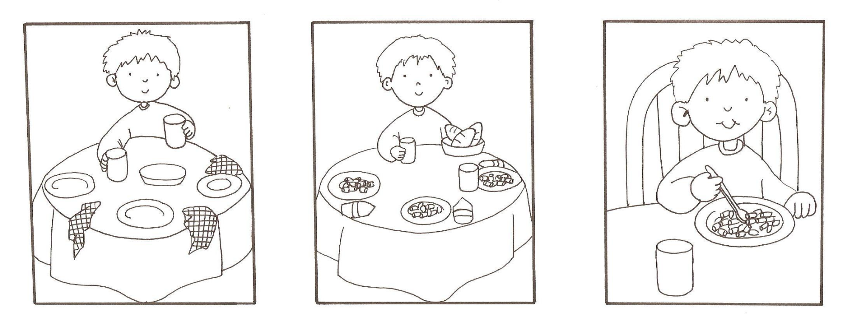
Mira atentamente las imágenes, recórtalas y pégalas ordenadas..

